Slide 1

NHÓM 18+
La Cẩm Khiêm 15DH110241
Lê Ngọc Anh 15DH110211
Lê Minh Duy 15DH110193

Slide 2
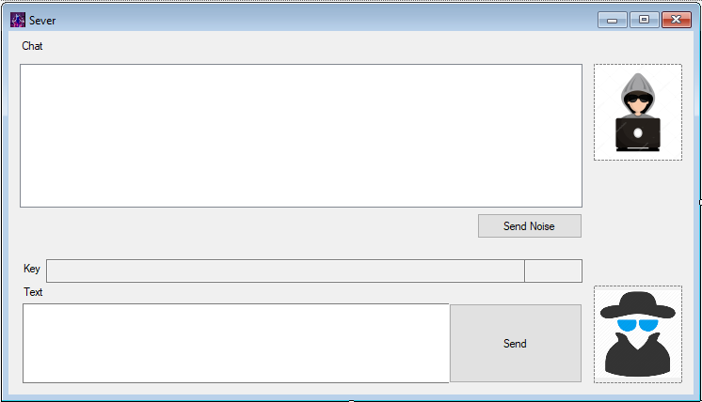
GIAO DIỆN SERVER

Slide 3
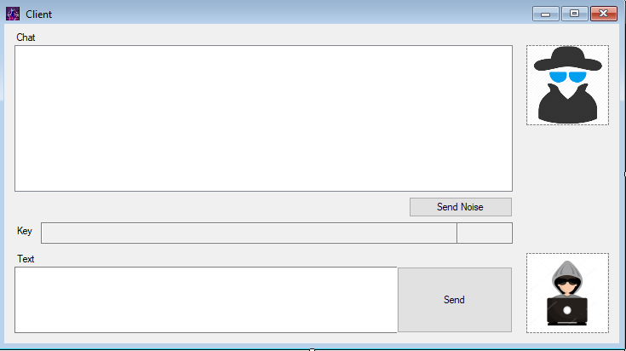
GIAO DIỆN CLIENT

Slide 4
YÊU CẦU 1: AES(LÝ THUYẾT)
PADDING
ENCRYPT
MESSAGE
KEY IV

Slide 5
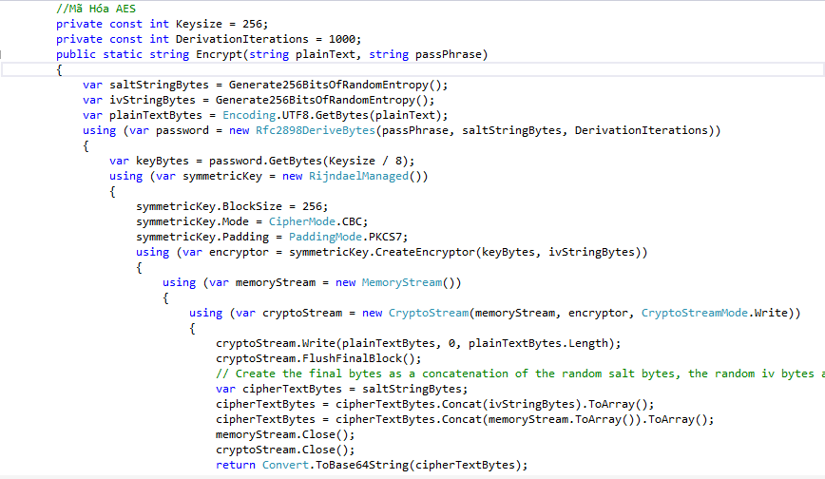
MÃ HÓA TIN NHẮN GỬI ĐI VỚI
THUẬT TOÁN AES

Slide 6
SƠ ĐỒ HOẠT ĐỘNG CỦA ỨNG DỤNG
Message Encrypt AES
Message
(MD5)
Padding Length
Send
Receive & Check
Success Show list view
If Message Change Application warn

Slide 7
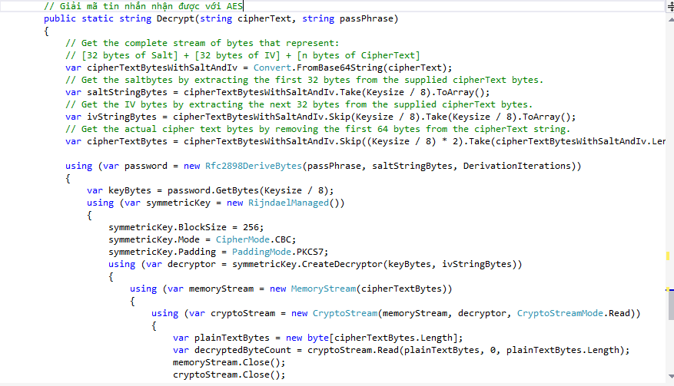
GIẢI MÃ TIN NHẮN NHẬN ĐƯỢC VỚI AES

Slide 8
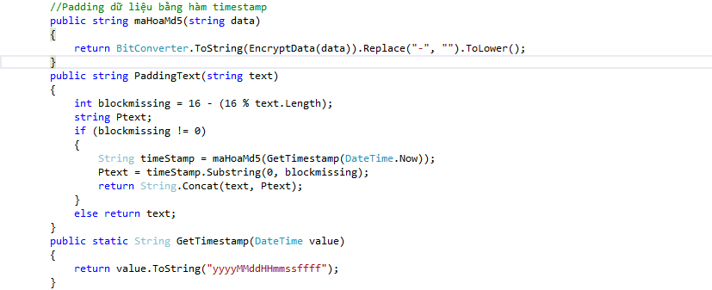
YC 2: PADDING DỮ LIỆU BẰNG TIMESTAMP

Slide 9
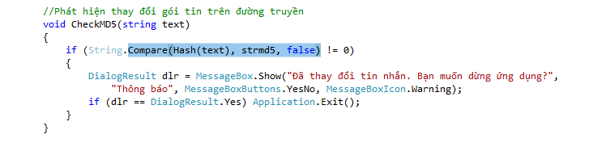
YÊU CẦU 3: PHÁT HIỆN THAY ĐỔI GÓI TIN
YÊU CẦU NGƯỜI DÙNG DỪNG ỨNG DỤNG KHI PHÁT HIỆN THAY ĐỔI

Slide 10
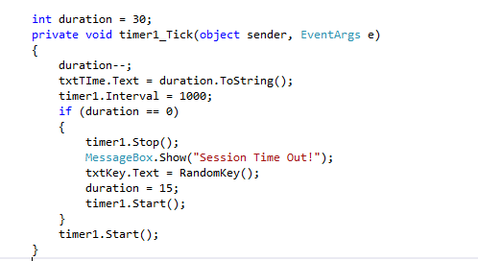
YÊU CẦU 4 : TRAO ĐỔI KEY MỖI 15P

